Slide 1

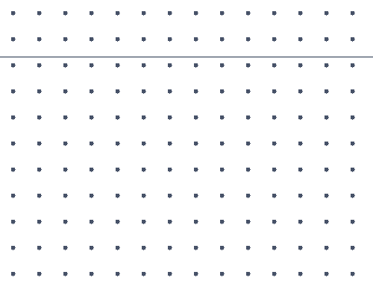























02 핵심 알고리즘 · SLIDE 1/1
AGV 픽업 파이프라인: 비전/라이다 퓨전 및 다단계 정밀 도킹
시스템 과부하를 방지하고 물리적 관성을 제어하기 위한 철저한 상태 머신(FSM) 기반의 2단계 픽업 알고리즘
Phase 1: 유도 및 추종
Phase 2: 다단계 정밀 도킹
정밀 비전 추종
초기 대기 후 50cm 간격을 유지하며 타겟을 부드럽게 추종
LiDAR 긴급 회피
1차 전방 접근
자세 정렬
관성 안정화
전방 35cm 장애물 감지 시 즉각 추종 정지 및 회피 기동
라이다를 이용해 가판대와 정확히 50cm 거리가 될 때까지 직진
가판대와 기체가 평행이 되도록 정렬하고 '최초 방향' 기록
모션 블러 제거를 위해 회전 직후 기체를 1.5초간 완벽히 정지
와치독 유실 복구
유실 시 마지막 기억 방향으로 회전하여 타겟 무한 탐색
시야 탐색 & 정렬
최종 밀착 도킹
모드 전환 신호
메모리 방향 기준 게걸음(Crab Walk)으로 오차 8cm 이내 중앙 정렬
정밀 보정 요청 후 2차 게걸음 및 22cm 전진으로 도킹 완료
타겟 발견 신호를 수신하면 즉시 정밀 도킹 단계로 전환
Sensor Fusion: 비전/라이다 결합 정밀도 및 생존력 확보
노이즈 필터링: Deadband 및 와치독으로 통신 단절 자율 판단
순차 제어 (Sequential): 대각선 이동 시 모터 헛돔 방지, 동력 100% 집중

